Slide 1
第6讲 循环分支综合应用(1)
Notes:
循环分支和列表结合

Slide 2
一、导入与回顾
1. 热身运动
  (1)百钱买百鸡问题
    要求：
      现有百文钱，需买100只鸡；
      大公鸡三文一只，大母鸡2文一只，小鸡仔每文钱3只。
    给出方案：
      在1——100之间测试，找出满足要求的方案
  (2)水仙花数
    水仙花：构成此数的三位数码，其立方和等于该数。
Notes:
把循环分支和列表结合起来
水仙花 371

Slide 3
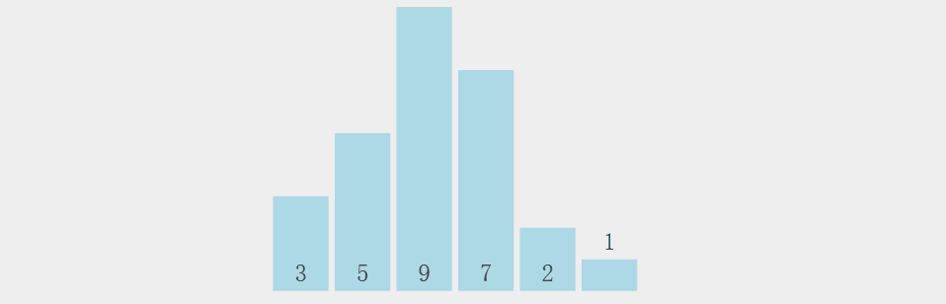
三、选择排序入门
1. 算法思路
  算法描述：（如从小到大排序）
    从无序序列中找到最小值；
    把最小值换到无序序列的最左侧；
    无序序列减少一个数。
    直到无序序列中仅有一个数为止。
演示过程：
  [6, 9, 18, 2, 15, 32, 1, 7]
  [1, 9, 18, 2, 15, 32, 6, 7]
  1, [9, 18, 2, 15, 32, 6, 7]
  1, [2, 18, 9, 15, 32, 6, 7]
  1, 2, [18, 9, 15, 32, 6, 7]
p96
https://blog.csdn.net/qq_44433261/article/details/117235740
Notes:
Python已经预制了排序函数，但要了解原理
选择排序
冒泡排序
插入排序
归并排序
选择排序算法动画演示 - 知乎 (zhihu.com)
以下这个可以重点学习
Python实例代码，十大经典排序算法（附算法思想、实例代码、动画演示，值得收藏学习） - 知乎 (zhihu.com)
https://zhuanlan.zhihu.com/p/602971700

Slide 4
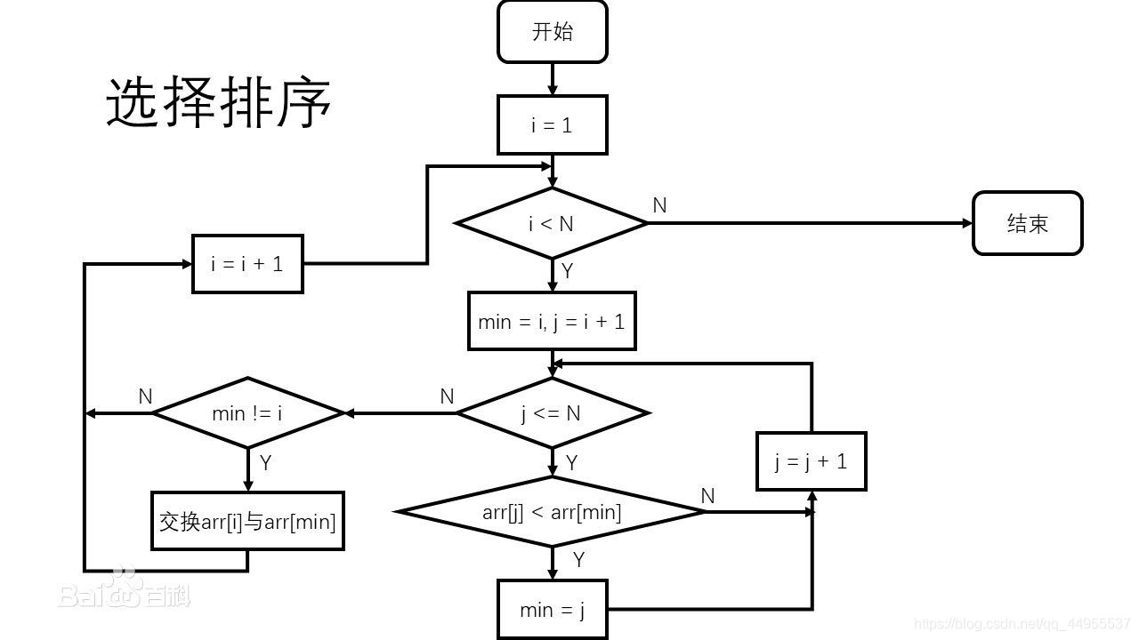
三、选择排序入门
1. 算法思路
  撰写伪码语句（或流程图）：
  单趟处理
    在以i为起点的序列中找到最小值：
      xmax=i
      For j in range(i+1,len(AA)):
      if AA(j)>AA(xmax):
      xmaxx=j
    交换到最左侧：
      AA[i],AA[xmax]=AA[xmax],AA[i]
https://blog.csdn.net/qq_44955537/article/details/103711081

Slide 5
三、选择排序入门
2. 最终完整的程序
  程序语句：
  解析与说明：

Slide 6
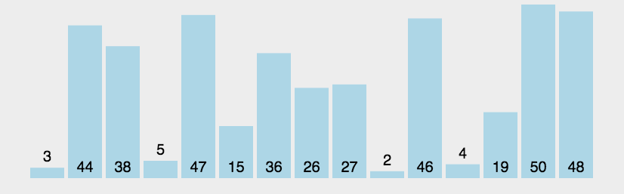
四、冒泡排序
1. 算法思路
  算法描述：
    从左向右扫描无序序列，两两比较；
    若左侧比右侧大，就交换；
    一趟完成后，最大值会被换到最右侧。
      ——无序序列减少一个
    经过n-1趟之后，无序序列中仅有一个数，停止。
  演示过程：
    [6, 9, 18, 2, 15, 32, 1, 7]
    [6, 9, 18, 2, 15, 32, 1, 7]
    [6, 9, 18, 2, 15, 32, 1, 7]
    [6, 9, 2, 18, 15, 32, 1, 7]
    [6, 9, 2, 15, 18, 32, 1, 7]
    [6, 9, 2, 15, 18, 32, 1, 7]
    [6, 9, 2, 15, 18, 1, 32, 7]
    [6, 9, 2, 15, 18, 1, 7,32 ]
p96
Notes:
冒泡就像池塘里气泡往水面走，右侧最大

Slide 7
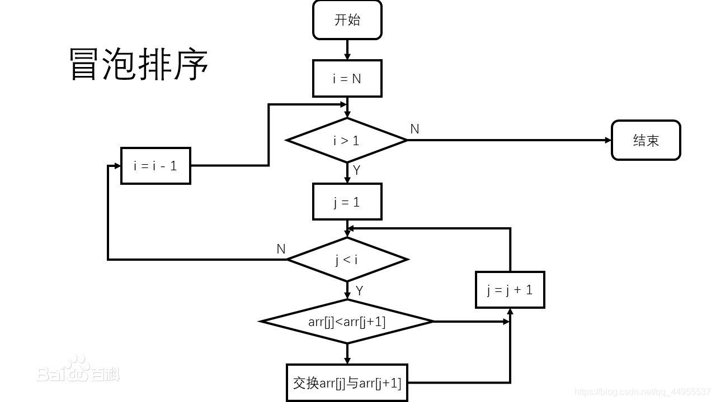
四、冒泡排序
1. 算法思路
  撰写伪码语句（或流程图）：
  单趟处理
    在整个序列中做处理：
      For j in range(len(AA)-1):
      if AA(j)>AA(j+1):
      AA[j],AA[j+1]=AA[j+1],AA[j]
https://blog.csdn.net/qq_44955537/article/details/103711081

Slide 8
四、冒泡排序
2. 完整的程序
  程序语句：
  解析与说明：

Slide 9
四、冒泡排序
3. 冒泡排序的优化
  优化思路1：
    每趟结束，无序序列内数据应该减少一个
    因此，应逐渐减少对右侧有序区域的对比
      对比区域的长度-1
  优化后的代码：
    第I 趟的对比：
      For j in range(len(AA)-1-i ):
      if AA(j)>AA(j+1):
      AA[j],AA[j+1]=AA[j+1],AA[j]

Slide 10
四、冒泡排序
3. 冒泡排序的优化
  优化思路2：
    若某一趟未有任何交换，则说明每两个数据均左<右
    程序应该结束对比和调整
    所以：
      增加交换标记变量mark，若mark=0，则结束比较
  优化后的代码：
    第I 趟的对比：
      Mark=0
      For j in range(len(AA)-1-I ):
      if AA(j)>AA(j+1):
      AA[j],AA[j+1]=AA[j+1],AA[j]
      mark=mark+1

Slide 11
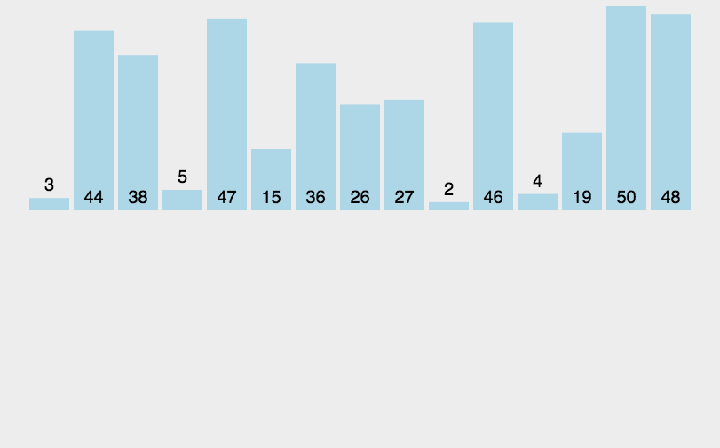
五、插入排序
演示过程：
  [1， 2， 6, 9, 18】, 4，3, 11 15
  [1， 2， 6, 9, 18】, ，3, 11 15
  [1， 2， 6, 9, ，18】, 3, 11 15
  [1， 2， 6, ，9, 18】, 3, 11 15
  [1， 2， , 6 ，9, 18】, 3, 11 15
  [1， 2，4 , 6 ，9, 18】, 3, 11 15
1. 算法思路
  算法描述：
    假设已经有个有序序列，现在把新数tmp按序插入到应在位置；
    从有序序列的队尾开始，
    如果当前位置数据>tmp, 则当前位置数据后移
    直到当前位置数据>=tmp或到了队首
    把tmp插入到应然位置。
    有序序列增加1个数据。
p101
Notes:
把单个数据看作是有序的

Slide 12
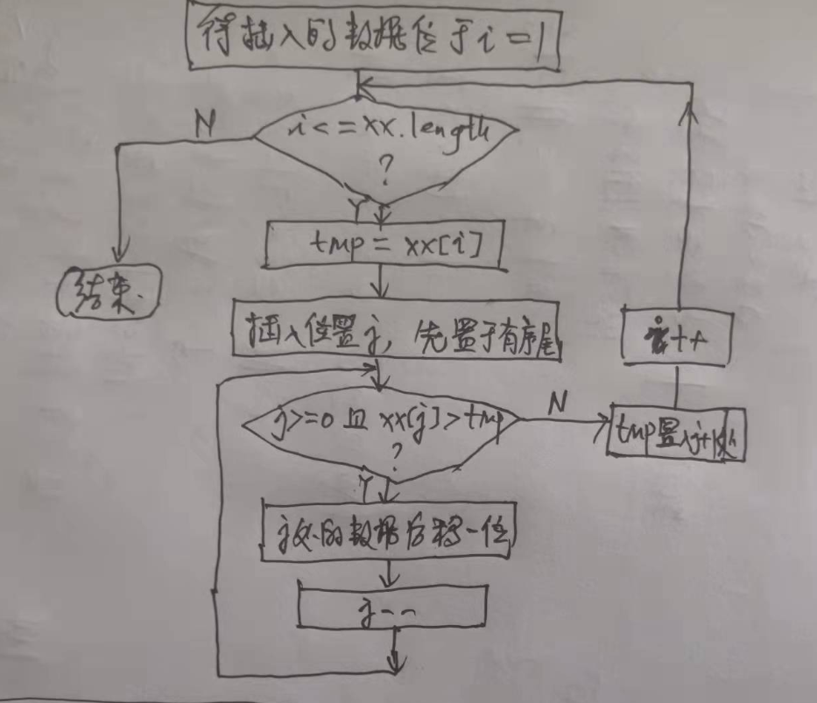
五、插入排序
1. 算法思路
  撰写伪码语句（或流程图）：

Slide 13
五、插入排序
  单趟处理
    把位于i处的数据插入到序列AA[0至i-1]的有序序列中：
      tmp=AA[i]
      J=i-1
      While(j>=0 and AA[j]>tmp) :
      AA[j+1]=AA[j]
      j=j-1
      AA[j+1] =tmp #放到tmp应在的位置
2. 最终完整的程序
  程序语句：
  解析与说明：

